Slide 1
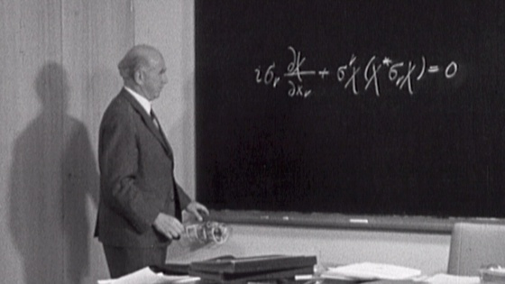
10.7.14
Heisenbergs Weltformel
Seminarvortrag Irrtümer der Physik
Marco Roth
1

Slide 2
Geschichte der Quantenmechanik
Die Weltformel
Probleme der einheitlichen Theorie
Weitere Vereinheitlichungsversuche
Marco Roth
2

Slide 3
Geschichte der Quantenmechanik
Planck
Quantisierung von Energie-zuständen
Einstein
Quantisierung des Lichts
Rutherford
Atom aus punktförmigen Teilchen
Bohr
Quantisierung der Elektronen-bahnen
De Broglie
Materiewellen
Heisenberg
Matrizen- Mechanik Schrödinger Wellen-mechanik
1900 1905 1911 1913 1924 1925 1927
1900 1905 1911 1913 1924 1925 1927
Kopenhagener Interpretation der Quantenmechanik
Marco Roth

Slide 4
Der Weg zur Teilchenphysik
Entdeckung v. Neutronen
Starke WW nötig Entdeckung v. Kernzerfällen Schwache WW nötig
Untersuchung kosmischer Strahlung
Neue Teilchen
Beschleunigerenergien ~GeV
Entdeckung immer neuer Teilchen (“Teilchenzoo”)
Heisenbergs Theorie der Elementarteilchen
Versuch der Vereinheitlichung
1930 1940 1950 1958
Marco Roth

Slide 5
Die einheitliche Theorie der Elementarteilchen
Damaliger Teilchenbegriff beinhaltet alles was nicht weiter spaltbar war
Bisherige Ansätze: Theorien über konkrete Teilchen
nun: Feldtheorie über gesamte Materie
Heisenbergs Motivation:
- Beobachtung: Teilchen nicht spaltbar (Confinement unbekannt)
Marco Roth
5
5

Slide 6
Die Geburt der Weltformel [1958]
Vorgestellt im Physikalischen Kolloquium in Göttingen
Anwesender Reporter prägt den Begriff Weltformel
Marco Roth
6
6

Slide 7
Die Geburt der Weltformel [1958]
Annahmen: Existenz eines Grundstoffes
Methode: Symmetriebetrachtungen
Warum diese Formel?
Gleichung berücksichtigt bekannte Erhaltungsgrößen
Alle Wechselwirkungen werden beinhaltet
Gleichung ist Lorentzinvariant
Marco Roth
7
7

Slide 8
Allgemeine Probleme der Heisenberg-Pauli Theorie
Top-down approach
Zusammenarbeit mit Pauli († 1958) war elementar
Heisenberg ist am unbedingten Gelingen der Theorie interessiert
Fehlen / Nichtberücksichtigen von experimentellen Daten
1964: Quarkhypothese
1968: Proton hat punktförmige Substruktur
Marco Roth
8
8

Slide 9
Konkrete Probleme der Theorie
Mathematischer Art
Im Laufe der Zeit viele (im Ansatz) gelöst
Wegbereitend für spätere (Feld-)Theorien
Harte „Detail“-Arbeit
Symmetrie-Argumente
Viel hartnäckiger
Konsequenzen wesentlicher Art
Symmetrie war Fundament der Theorie
Marco Roth
9
9

Slide 10
Mathematische Probleme
Allgemeines Dilemma:
Näherungsverfahren um konkrete Meßgrößen zu berechnen?
Nicht-relativistische Quantentheorie -> endliche Teilchenzahl
relativistische Dynamik: feste Teilchenzahl nur außerhalb des WW-Bereichs (isoliertes System) -> unendlich viele Freiheitsgrade !
Teilchenbild untauglich -> lokale Feldoperatoren
Einstein-Kausalität zur Einschränkung der unendliche Freiheitsgraden
nicht-renormiebare Feldtheorie (Störungsentwicklung nach Kopplungskonstanten divergent)
Regularisierungverfahren vieldeutig (viele Regularisierungskonstanten)
„Ausschmieren“ von Singularitäten bei kleinen Abständen (ohne die eigentliche Dynamik zu verlieren)
Dimensionslose Kopplungskonstanten ->renormierbare Theorien (zB QED)
Kopplungkonstante reziproke Länge ->überrenormierbar (Heisenbergsche Weltformel)
Ausweg: nicht-kanonische Felder -> erfordert Skaleninvarianz
nicht-kanonische Felder erlauben keine Teilcheninterpretation mehr
Wahrscheinlichkeitsinterpretation -> Zustände mit negativer Norm („Ghoststates“) !
Streumatrix nicht unitär -> „Unitarisierung“ notwendig
lokale nicht-kanonische Feldtheorie = nicht-lokale kanonische Feldtheorie
nicht-lokale kanonische Feldtheorie kann Einsteinsche Kausalität verletzen
akausale Effekte vermeiden durch spezielle Unitarisierungsverfahren
10
10

Slide 11
(Fehlende) Symmetrien
der Heisenbergschen Weltformel
Gruppentheoretische Analyse der fundamentalen Symmetrien der Theorie und ihre Konsequenzen für die Eigenschaften der vorhergesagten Elementarteilchen (Quantenzahlen, Massen, Lebensdauer, Kopplungskonstanten) und Erhaltungsgrößen.
Vorhandene Symmetrien:
Poincarré-Gruppe
Isospin
Phasentransformation
Skalentransformation
PC-Symmetrie
T-Spiegelung
Fehlende Symmetrien:
getrennte B-, L-, oder µ-Zahl
Hyperladung
reine P-Symmetrie
Nicht streng geltende Symmetrien:
Isospin-Erhaltung nur in starker WW
diskrete Massen erfordern Skalenbrechung
Superschwache WW erfordert PC-Brechung
Marco Roth
11
11

Slide 12
Die Theorie und die Öffentlichkeit
In Fachkreisen wurde seine Theorie kritisch aufgenommen
US-Physiker reagieren abwertend
Nachkriegsdeutschland möchte sein Selbstbewusstsein stärken
Kritische öffentliche Überprüfung nicht möglich
Heisenberg sucht die Öffentlichkeit massiv
Unfertige Ergebnisse wurden als Wahrheit übermittelt
Heisenberg: „Die Theorie ist fast fertig, es fehlen nur Details“
Marco Roth
12
12

Slide 13
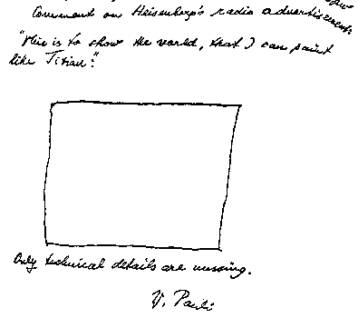
Die Theorie und die Öffentlichkeit
Marco Roth
13
13

Slide 14
Kaluza-Klein-Theorie
Versuch der Vereinheitlichung zwischen EM & Gravitation
Einführung einer vierten Raumdimension
-> Gleichungen lassen sich separieren
Theorie ist nicht quantisierbar
Stringtheorie benutzt Kaluza-Klein-Kompaktifizierung
Einstein: „Kleins Abhandlung ist schön
und eindrucksvoll, aber ich ﬁnde Kaluzas Prinzip gar zu unnatürlich. “
Marco Roth
14
14

Slide 15
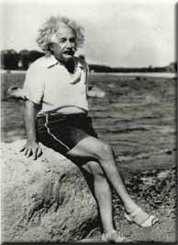
Weitere Versuche der Vereinheitlichung
Parallelen zwischen Heisenberg und Einstein
Früher wissenschaftlicher & gesellschaftlicher Ruhm
Vernachlässigung des aktuellen Wissensstandes
Wissenschaftliche Ausrichtung auf Autorität basierend
Diskrepanz zwischen Fachwelt und Öffentlichkeit
Einstein: „Meine innere Stimme sagt mir, die Theorie hat viel zu geben, aber sie bringt uns den Geheimnissen des Alten kaum näher“
Marco Roth
15
15

Slide 16
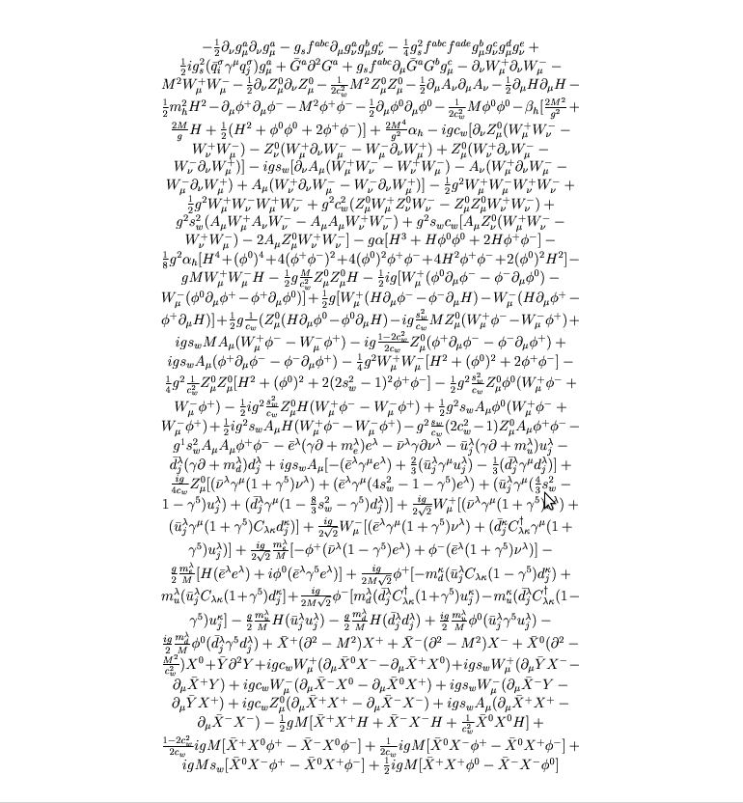
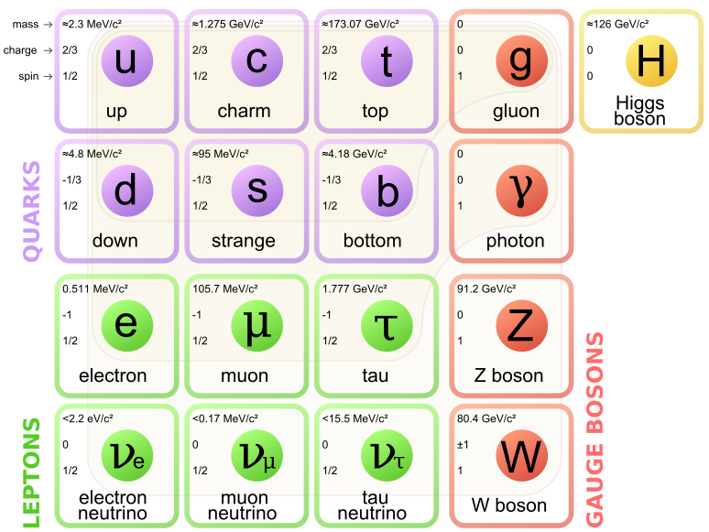
Das Standardmodell der Teilchenphysik
19 freie Parameter
Gravitation nicht berücksichtigt
Heisenberg war Wegbereiter
Arbeiten an Renormalisierung maßgeblich am Erfolg des Standardmodells beteiligt
Marco Roth

Slide 17
Die letzte Antwort?
Verschiedene Ansätze für eine einheitliche Theorie:
Supersymmetrie
Stringtheorie
Emergenz
Falls Gott die Welt geschaffen hat, war seine Hauptsorge sicher nicht,
sie so zu machen, dass wir sie verstehen können.
Marco Roth
17
17

Slide 18
Referenzen
H.P. Dürr - Quanten und Felder (Friedr. Vieweg + Sohn)
W. Heisenberg - Die Entwicklung der einheitlichen Feldtheorie der Elementarteilchen (Naturwissenschaften, 1, 1963)
W. Heisenberg – Physik und Philosophie (Hirzel)
Jukka Maalampi – Die Weltlinie (Springer)
K. v. Meyenn - WOLFGANG PAULI Wissenschaftlicher Briefwechsel mit Bohr, Einstein, Heisenberg u.a.Band IV, Teil IV, A:1957 (Springer)
Heisenbergs Traum Die Suche nach der Weltformel (http://www.deutschlandradiokultur.de/heisenbergs-traum.984.de.html?dram:article_id=153450)
Marco Roth
18
18

